Slide 1

Usavršavanje učitelja i nastavnika Informatike/računarstva stručno metodičke teme za voditelje ŽSV
Tomislav Pavić, Stručni suradnik u edukacijskom centru
Dora Kuhtić, Specijalist za selekciju i regrutaciju

Slide 2

ŠTO RADIMO?
Proizvodi i razvoj poslovnog softvera
Konzultantske usluge
Infrastruktura
Sigurnost i sistemske usluge

Slide 3

Fokus na 4 ključna proizvoda i usluga u četiri ključne industrije

Slide 4
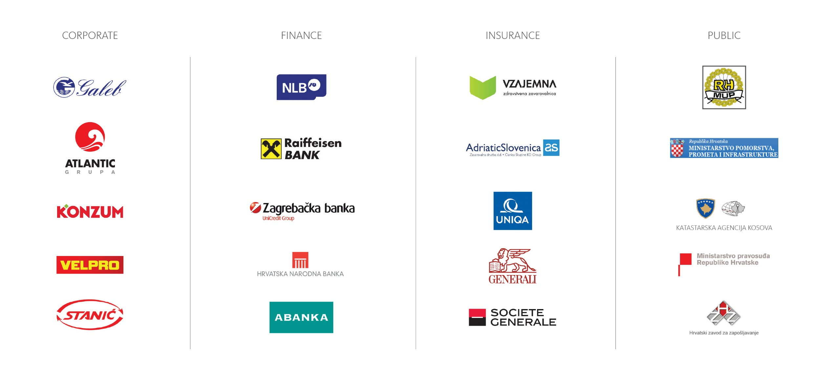
KLIJENTI

Slide 5
PROFILI RADNIH MJESTA
Softverski inženjeri
Poslovni analitičari
Projekt manageri
Data Scientists
Drone ‘sth’ ☺
…

Slide 6
PRVI SUSRET S IN2
Bliska suradnja FOI, FER, PMF, TVZ, PMF Osijek …
Međunarodne prakse (Hrvatska, Turska, Srbija, Njemačka, USA, Slovenija…)
Seminari i završne radnje
Diplomske radnje
„Samo navratite”

Slide 7
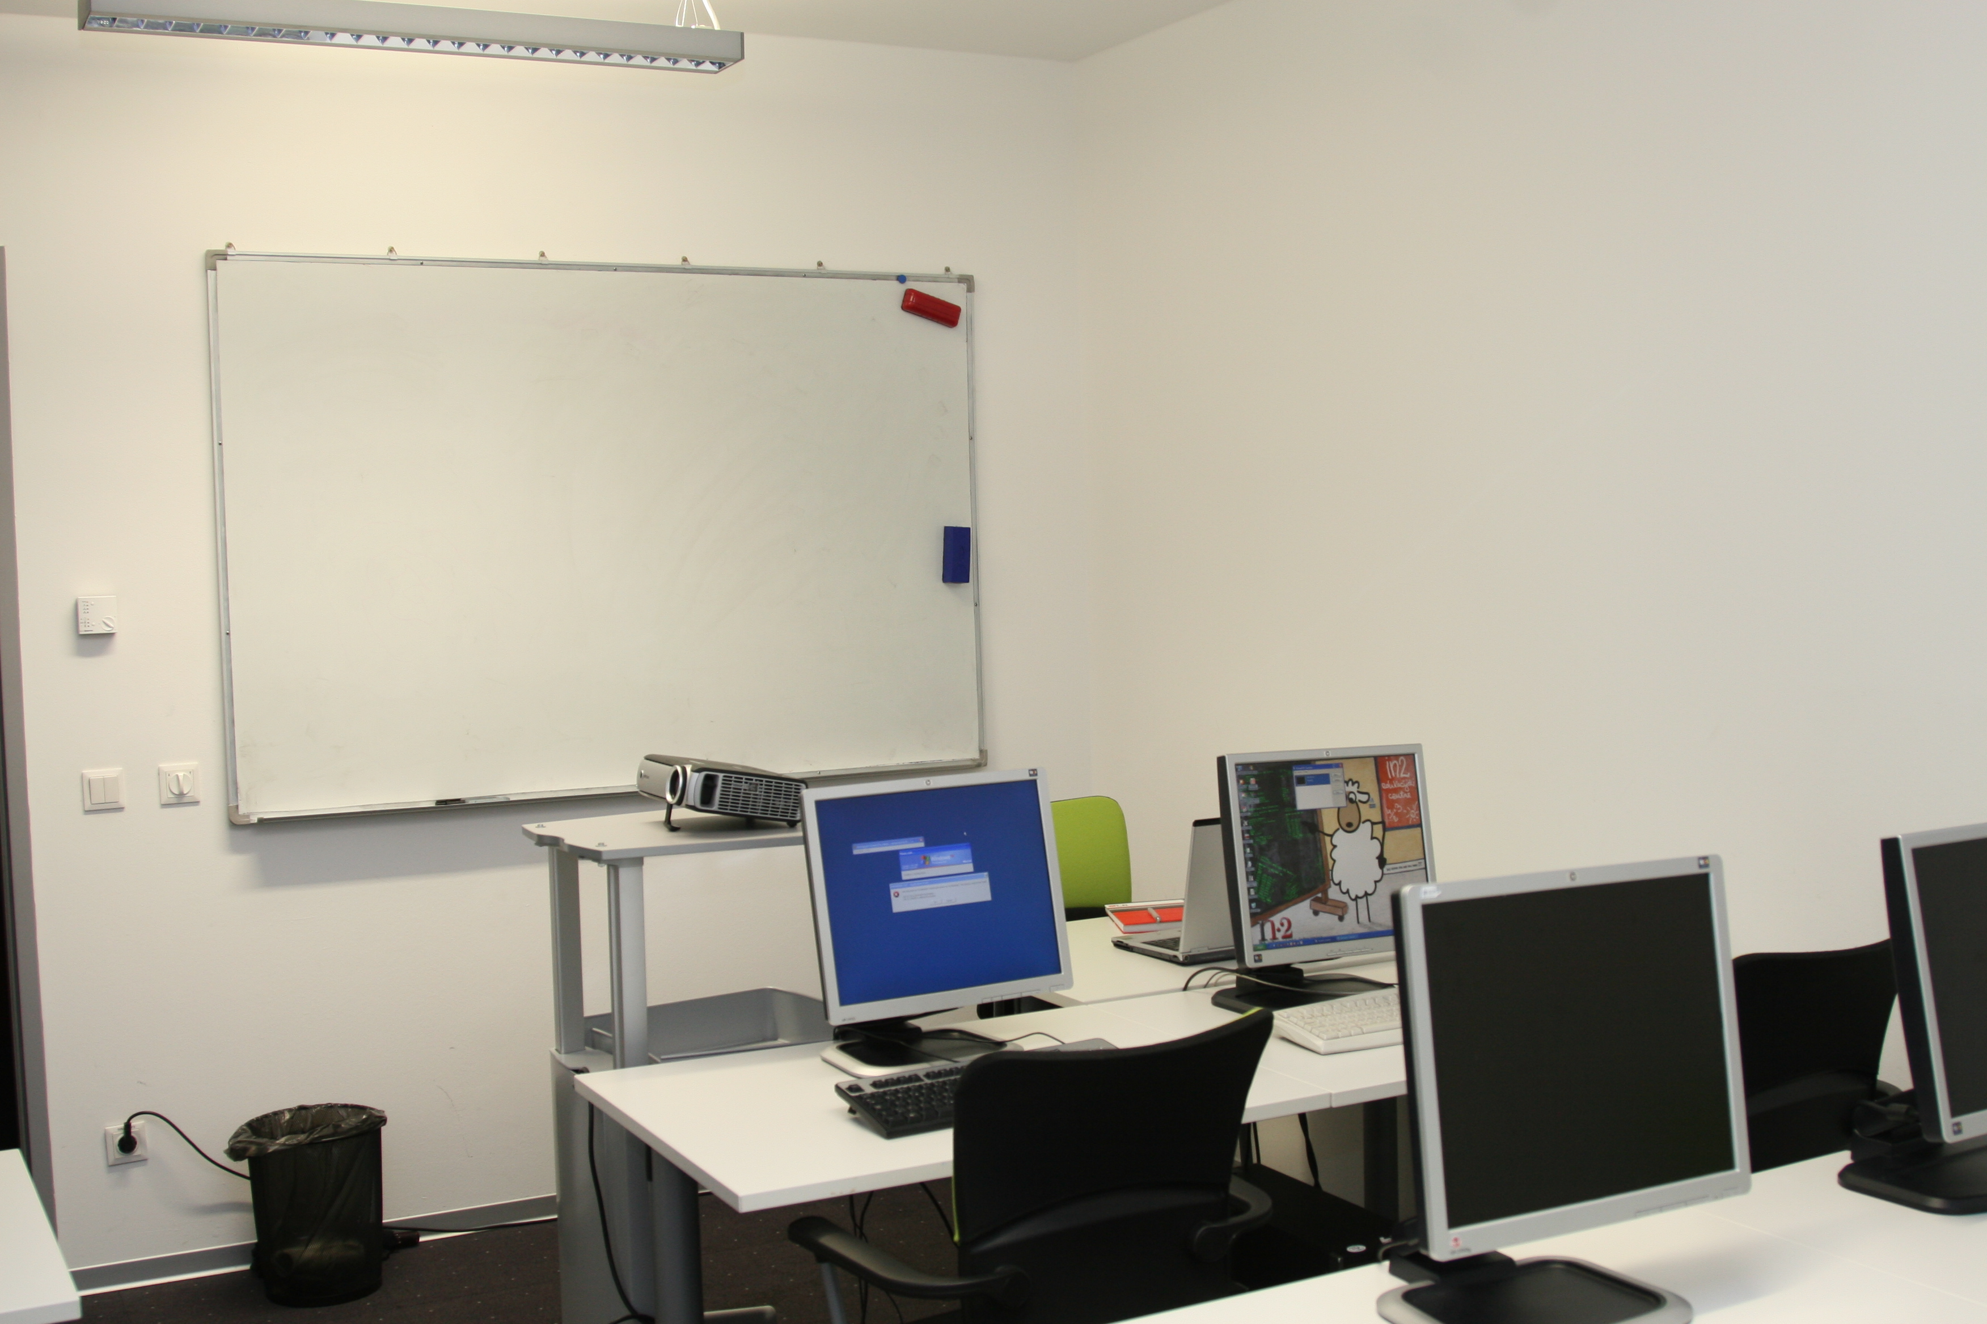


ZAPOSLENJE
Trening
  Upoznavanje s firmom
  Tehnička obuka
  Učenje metodologija
Mentorski rad
  Uvođenje u rad na projektu
  Pomoć i delegiranje zadataka
  Osamostaljivanje
Rad na projektu
  Timski rad
  Daljnji izazovi u karijeri

Slide 8

POSLOVNI CERTIFIKATI TVRTKE
ISO 9001:2008 - Quality management system compliance
ISO 27001 - Informacijska sigurnost u svim poslovnim segmentima
Oba certifikata potvrđuju da kompanija slijedi međunarodne standarde i norme u poslovnim aktivnostima.

Slide 9
PARTNERSTVO
Najveći Oracle Platinum partner u Adriatic regiji i vodeći partner za Oracle Applications
Microsoft Network partner sa 10 Silver kompetencija

Slide 10
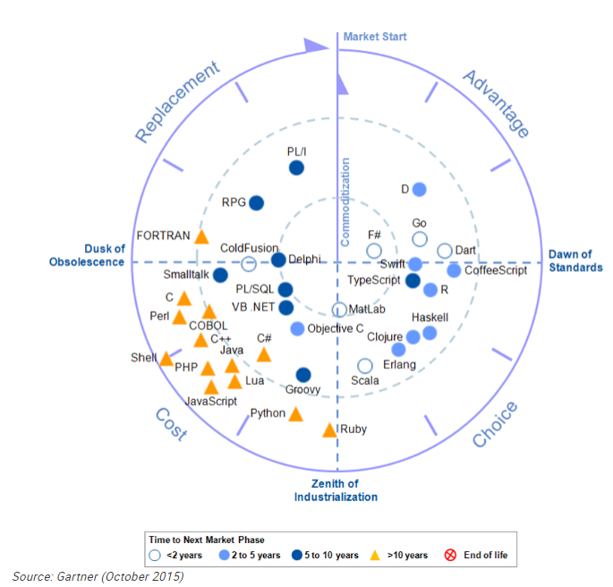
TEHNOLOGIJE

Slide 11
TEHNOLOGIJE
Osim programskih jezika naglasak je i na:
Alatima i platformama (Alfresco, Maven, Git, Selenium, MS TFS...)
Tehnikama i metodologijama (Scrum, TDD, Lean, Kanban, Continuous integration, Continuous delivery)

Slide 12
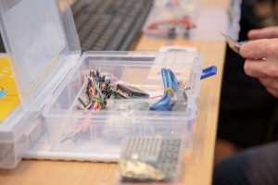
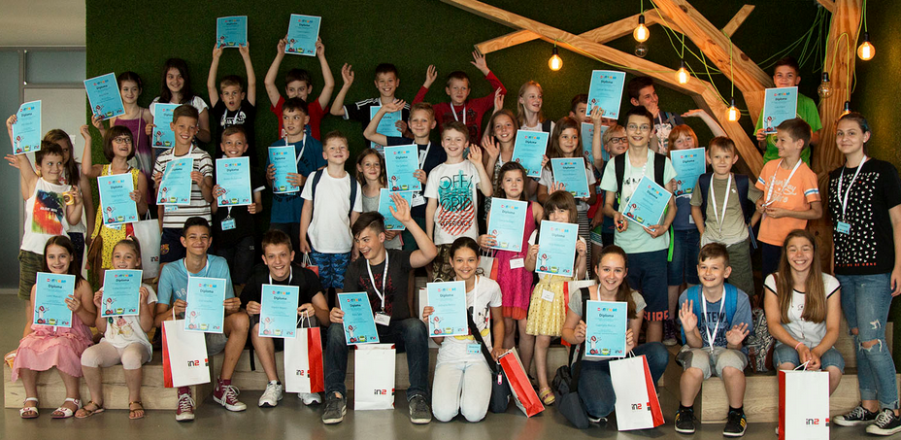
ŽIVOT S TEHNOLOGIJOM
STEM radionice
Arduino uređaji
Škole programiranja
Notes:
„STEM“ (science, technology, engineering and mathematics)

Slide 13

ICT BUSINESS (II) – THE WORKPLACE 2020
Mobilni uređaj će postati ured i učionica
Reputation capital = osobni brand + stručnost + umreženost
Nedostatak kvalitetne radne snage
Mjesto rada
CEO & blogging
Društvene mreže unutar firmi
Biranje lidera
Apple moto „Yes, there’s an app for that”

Slide 14
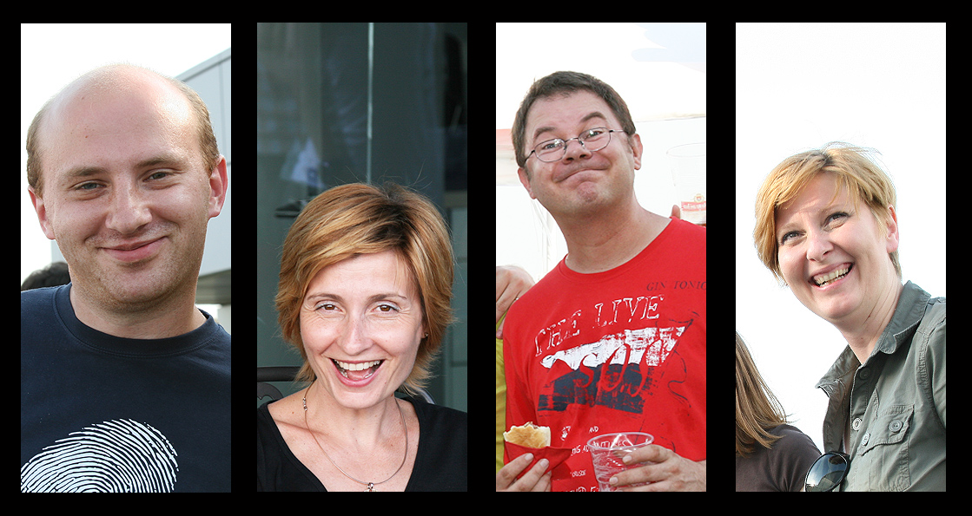
KULTURA KOMPANIJE
Goal, not time oriented – timski rad
(skoro) nema hijerarhije
Poticanje komunikacije unutar tima,
između odjela i sektora
Dijeljenje znanja
Proaktivnost, inovativnost, empatija

Slide 15
Emocionalna inteligencija?

Slide 16


Thank you!

